Slide 1

CUAI Basic 2조
2025.10.27
조원: 박수현, 박영서, 이서현
Notes:
여기부터는 스터디 발표에 쓰이는 PPT 슬라이드입니다!

Slide 2
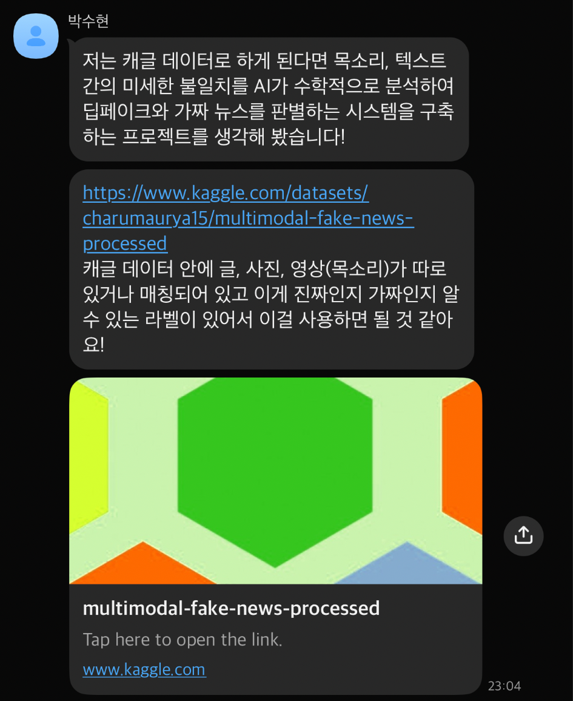
스터원 소개 및 만남 인증
스터디원 1 : 박수현
스터디원 2 : 박영서
스터디원 3 : 이서현
Notes:
이렇게 스터디원들을 만나 공부하신 사진을 넣어주시고 만남 인증을 해주세요!
비대면일 경우 화면 캡처를 이용해주시면 됩니다
지난 기수에서는 이걸 많이 까먹고 안올리셔서 전반적으로 스터디 참여가 저조했던 면이 있었는데, 스터디의 원활한 유지를 위해 꼭 잊지말고 첨부해주시면 감사하겠습니다!

Slide 3
목차
프로젝트 소개
주제 선정 이유

Slide 4


프로젝트 소개
텍스트와 이미지 기반 가짜뉴스 특성 분석
캐글 데이터셋 활용
온라인 게시물의 글과 사진 데이터셋을 토대로 레이블별 특징 파악

Slide 5
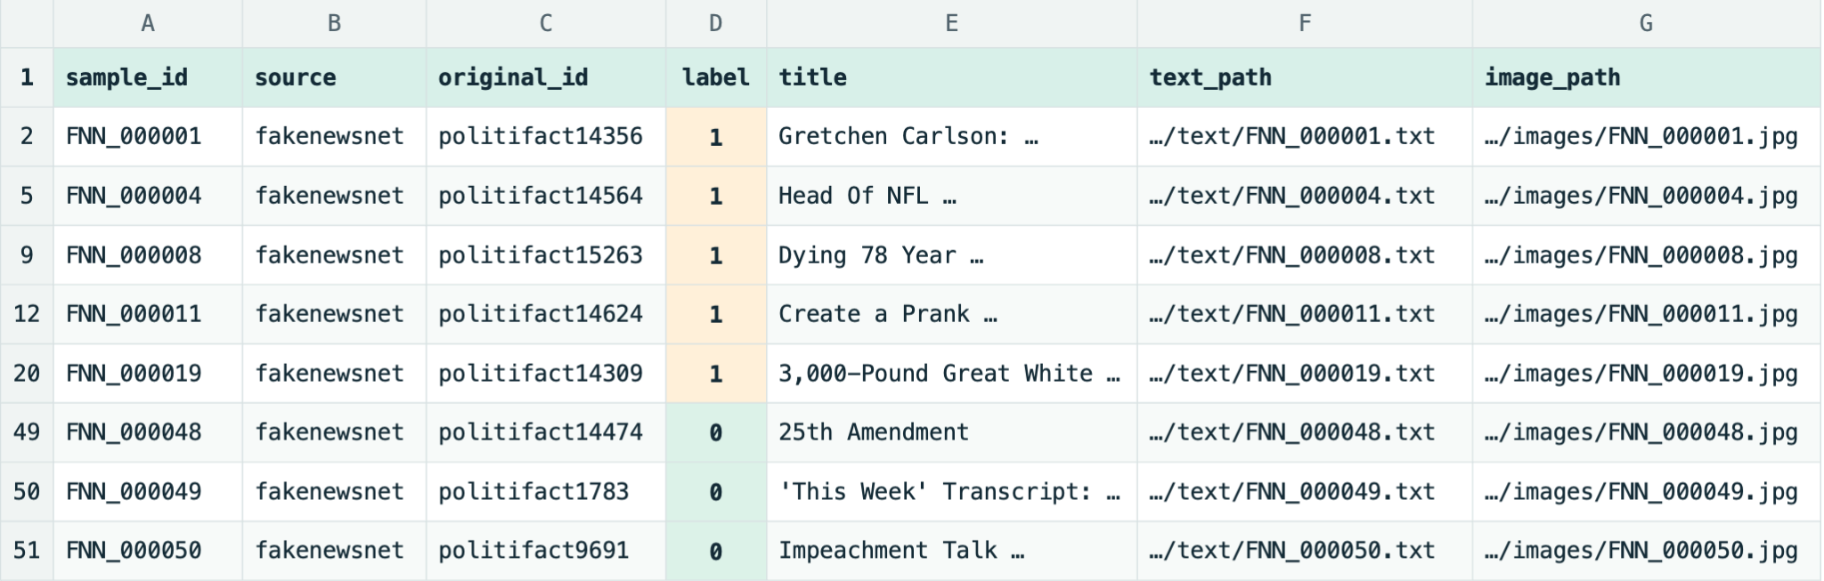
주제 선정 이유
텍스트의 특징
  제목의 길이, 문장부호, 반복되는 표현을 레이블별로 비교
글과 사진의 관계
  사진이 글의 내용을 뒷받침하는지 살펴보고, 어긋나는 내용의 사례 검토
💡 정보의 신뢰성을 검토할 때 참고할 수 있는 단서 파악

Slide 6
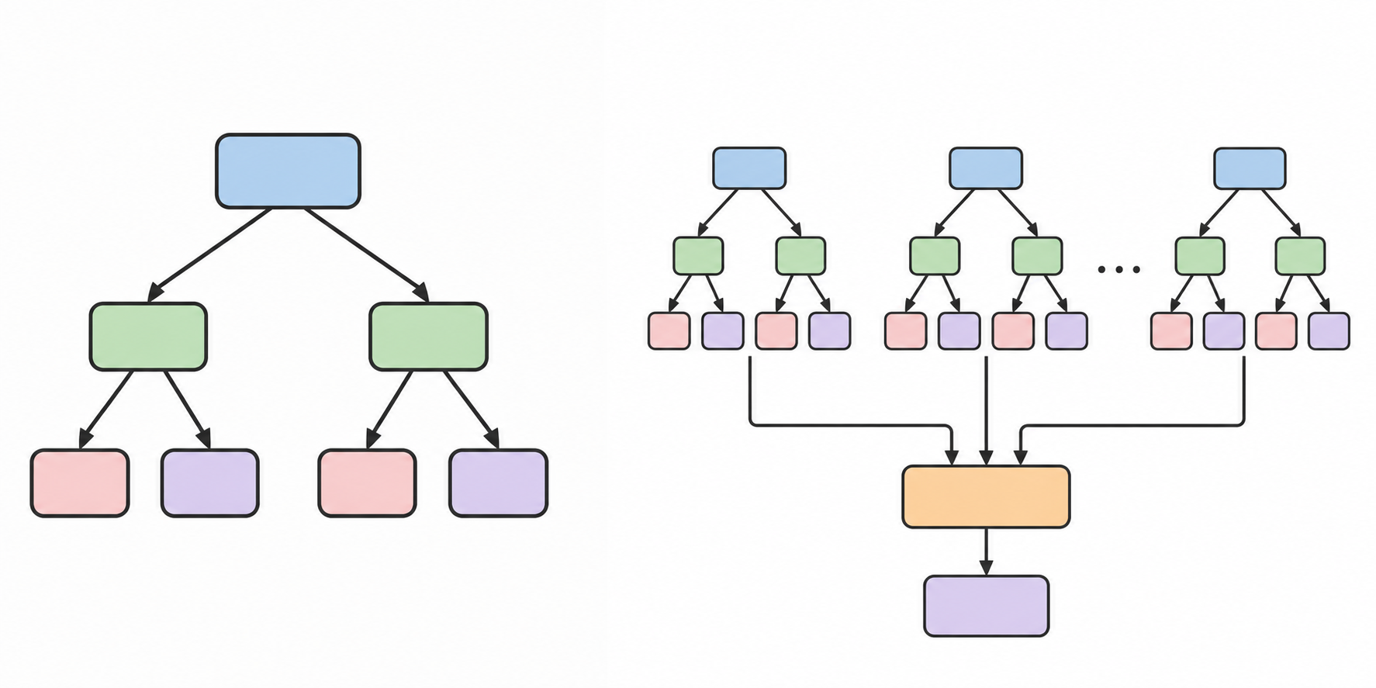
분석 방향
💡 Decision Tree 와 Random Forest 를 활용한 분석

